Slide 1
«ДУХОВНО-НРАВСТВЕННОЕ РАЗВИТИЕ МЛАДШИХ ШКОЛЬНИКОВ В УРОЧНОЙ И ВО ВНЕУРОЧНОЙ ДЕЯТЕЛЬНОСТИ»
Автор проекта:
Храмова Ольга Николаевна
МОУ СШ. №82

Slide 2
Базовые национальные ценности общества:
-Патриотизм – любовь к своей малой Родине, своему народу, к России, служение Отечеству;
–гражданственность – закон и порядок, свобода совести и вероисповедания, правовое государство;
–социальная солидарность – свобода личная и национальная, доверие к людям, институтам государства и гражданского общества, справедливость, милосердие, честь, достоинство;
–человечество – мир во всем мире, многообразие культур и народов, прогресс человечества, международное сотрудничество,
–наука – ценность знания, стремление к истине, научная картина мира;
–семья – любовь и верность, здоровье, достаток, уважение к родителям, забота о старших и младших, забота о продолжении рода;
–труд и творчество – уважение к труду, творчество и созидание, целеустремленность и настойчивость;
–традиционные российские религии – представление о вере, духовности, религиозной жизни человека, толерантности, формируемые на основе межконфессионального диалога;
–искусство и литература – красота, гармония, духовный мир человека, нравственный выбор, смысл жизни, эстетическое развитие, этическое развитие; природа – эволюция, родная земля, заповедная природа, планета

Slide 3
«Родной край, его история,» – писал академик Дмитрий Сергеевич Лихачев, – «основа, на которой только и может осуществляться рост духовной культуры всего общества».

Slide 4



Актуальность программы.
Современное общество постоянно меняется. Россия становится правовым государством. Правовое государство признаёт за каждым человеком личную неприкосновенность, свободу, независимость, способность самостоятельно решать, что для него важно, ценно, выгодно.
У гражданина появляются права и обязанности перед государством. Важнейшим долгом и обязанностью гражданина России является защита Отечества.
Реализация Концепции модернизации российского образования, призвана способствовать сохранению исторической преемственности поколений, развитию национальной культуры, воспитанию бережного отношения к историческому и культурному наследию народов России, формированию понимания ценностей демократического общества и важнейших качеств личности: гражданской позиции, толерантности, патриотизма.

Slide 5
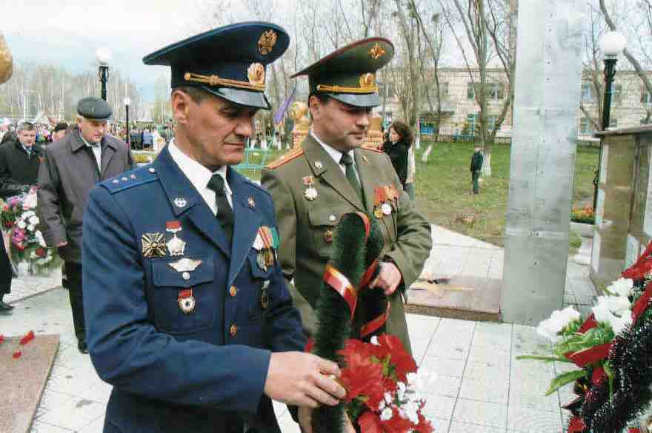
Актуальность проблемы
Анализируя, состояние современного общества и главные задачи по становлению правового государства, определилась проблема - недостаточного внимания педагогов к воспитанию чувства уважения у молодёжи к большой и малой Родине, гражданского самосознания и готовности к защите Отчизны.

Slide 6
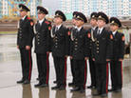
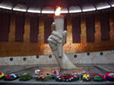
ПАТРИОТИЧЕСКОЕ ВОСПИТАНИЕ
Если в патриотическом воспитании не созданы условия для детской заботы о людях, жизнь и работа которых создавала культурные ценности нашей страны, то такое воспитание становится неполноценным.

Slide 7
ПОНЯТИЕ ПАТРИОТИЗМА
Патриот:
Человек, одушевленный патриотизмом.
Человек, преданный интересам какого- либо дела, горячо любящий что-то.
ПАТРИОТИЗМ- преданность и любовь к своему Отечеству, своему народу.

Slide 8
Задачи работы:
формирование понятия о большой и малой Родине, первоначальные знания о её истории, исторических личностях;
формирование бережного отношения к жизни и ко всему живому;
привитие трудовых навыков, воспитание уважительного отношения к труду другого человека;
воспитание уважительного отношения к общественной собственности, к собственности другого человека; воспитание честности, чуткости, доброжелательности, сострадания, такта.

Slide 9
Компоненты патриотического воспитания
в системе уроков
в работе с родителями
во внеурочной деятельности

Slide 10
Формы работы
КТД
Круглый стол
Экскурсия
Конкурс, викторина, КВН, станционная игра
Встречи с интересными людьми
Праздник
Родительское собрание
Классный час

Slide 11
Модель выпускника 1 ступени 4 класса начальной школы:
имеет широкий познавательный интерес, любознателен, владеет мыслительными операциями;
способен к установлению устойчивых взаимоотношений со взрослыми, сверстниками, проявляет сочувствие, может поделиться с другими, оказать помощь;
наделен чувством уважения к своему дому, близким людям, к малой и большой Родине;
умеет замечать и приумножать красивое в искусстве, природе;
следит за своей внешностью, занимается физическими упражнениями
осознаёт ценностные нормы человеческой жизни;
ориентирован на здоровый образ жизни.

Slide 12
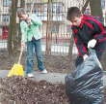
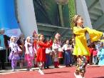
Планируемые результаты реализации проекта – положительные изменения в поведении учеников:
Проявление уважительного отношения к труду
Проявление чувства уважения и симпатии к другим людям, народам, их традициям;

Slide 13
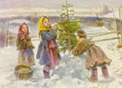
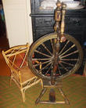
Планируемые результаты реализации проекта – положительные изменения в поведении учеников:
Проявление интереса к русским традициям и промыслам,
к истории и культуре России;

Slide 14
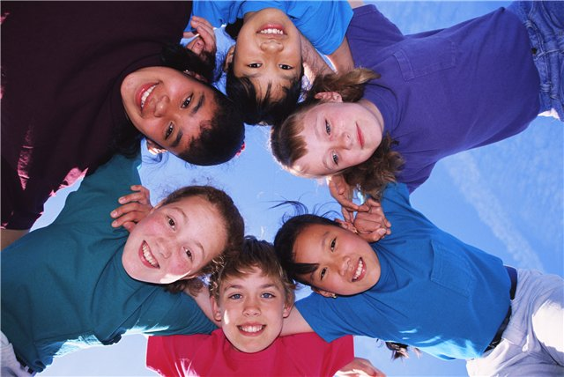
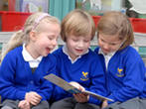
Демонстрация развитых коммуникативных навыков, умение вести диалог
Доброжелательность, вежливость.

Slide 15
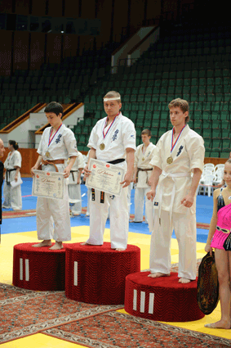
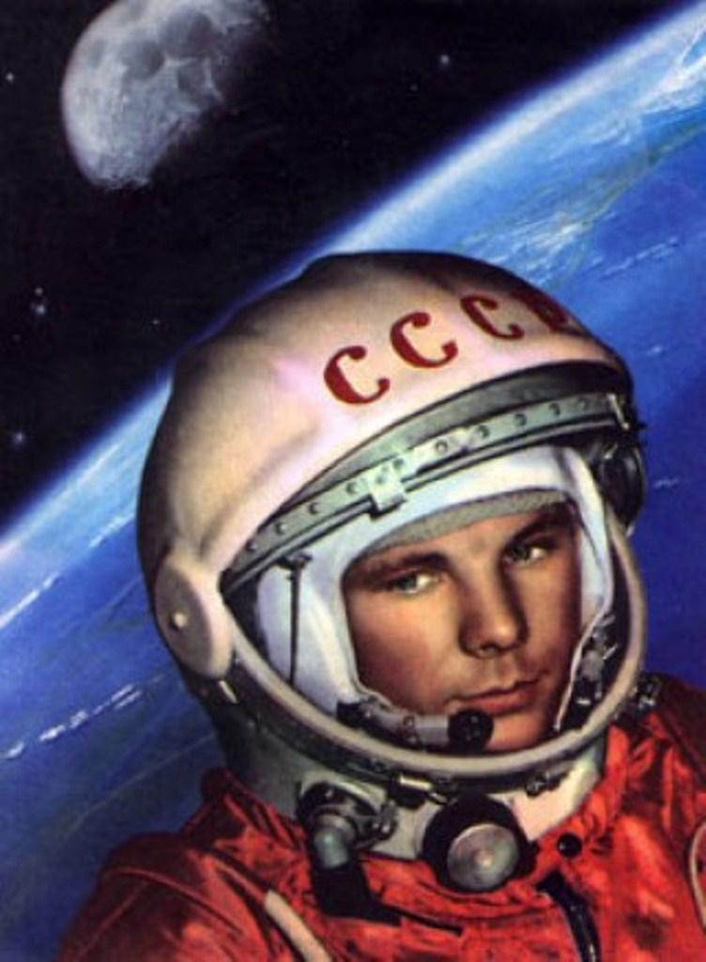
Проявление чувства гордости за достижения Родины

Slide 16
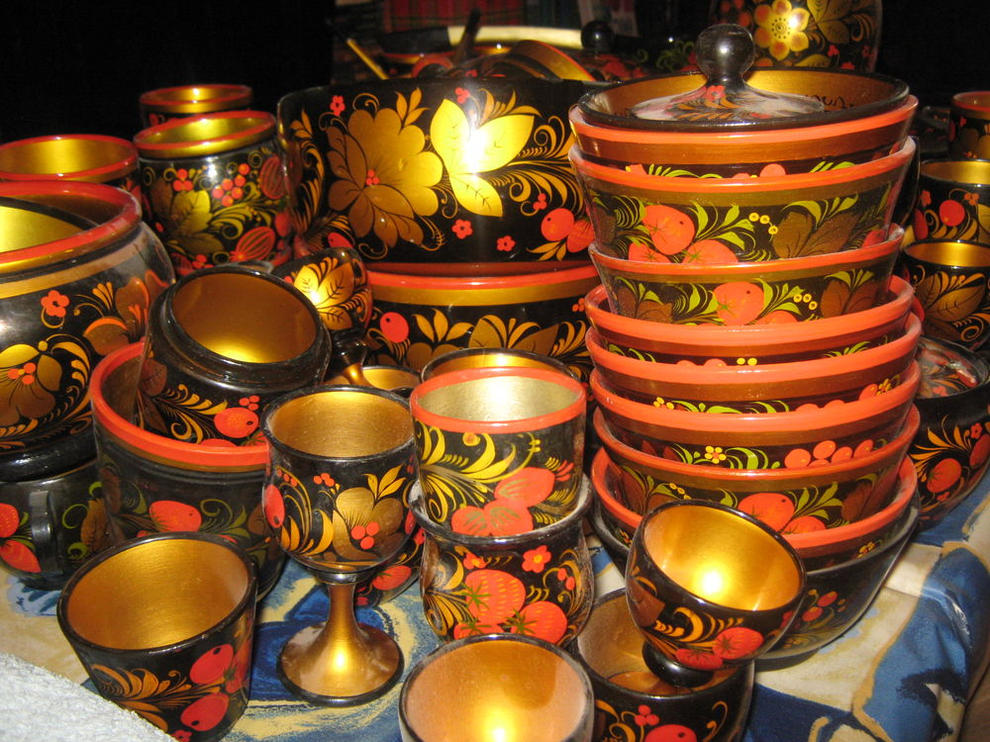
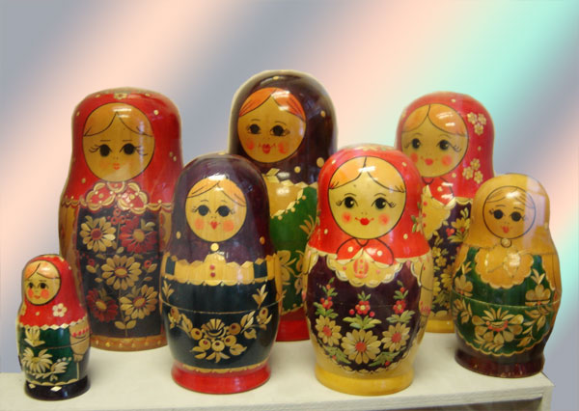
Народные промыслы
АБРАМЦЕВО. МАТРЁШКА
ХОХЛОМА

Slide 17
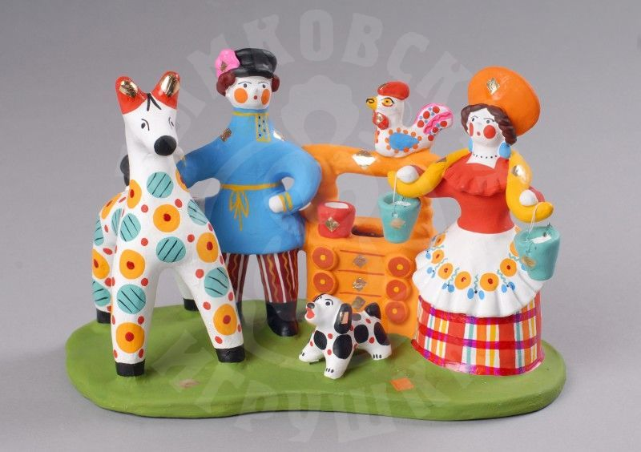

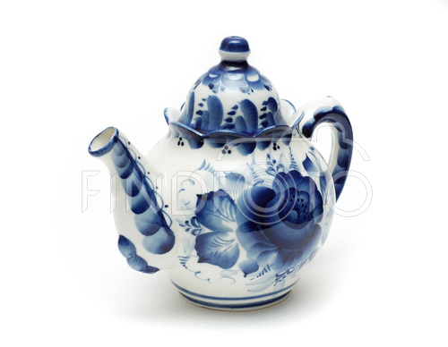
ДЫМКОВСКАЯ ИГРУШКА
ЖОСТОВСКАЯ РОСПИСЬ
ГЖЕЛЬ

Slide 18
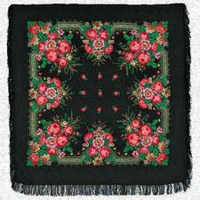
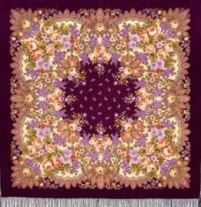
Павлово-Посадские платки.
шерстяные и полушерстяные платки, украшенные традиционным красочным набивным орнаментом, возникшим в подмосковном городе Павловский Посад в 1860-1880-х гг.

Slide 19

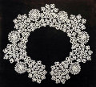
Кружевоплетение.
Вологодское кружево – самое известное, оно выплетается там с 1820 года. Особое внимание уделяется штучным изделиям: знаменитым воротникам, пелеринам, шарфам, перчаткам, салфеткам.

Slide 20
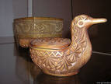
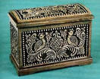
Абра́мцево-ку́дринская резьба́ — художественный промысел резьбы по дереву, сформировавшийся в конце XIX века в окрестностях подмосковной усадьбы Абрамцево.

Slide 21
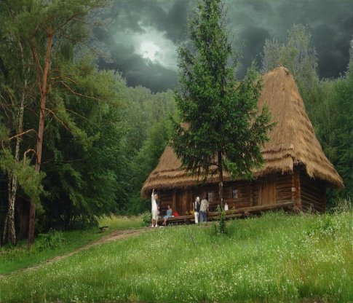
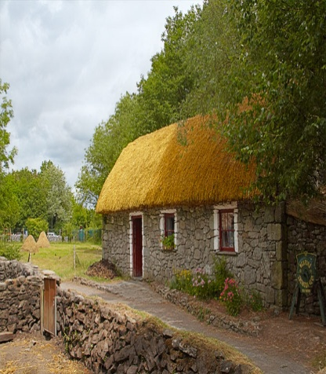
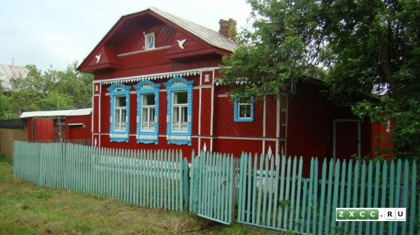
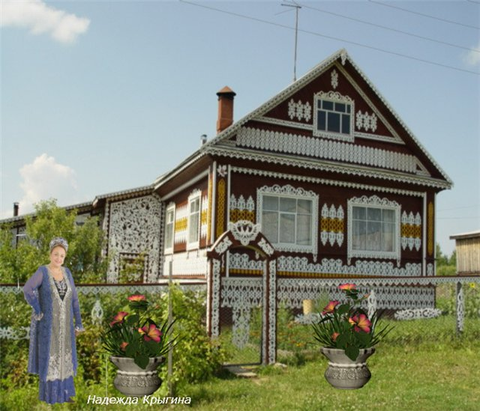
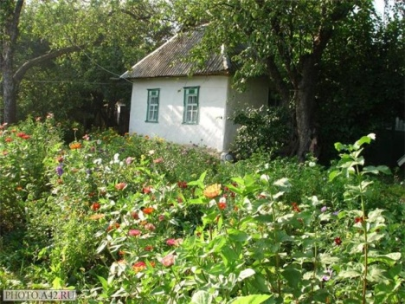
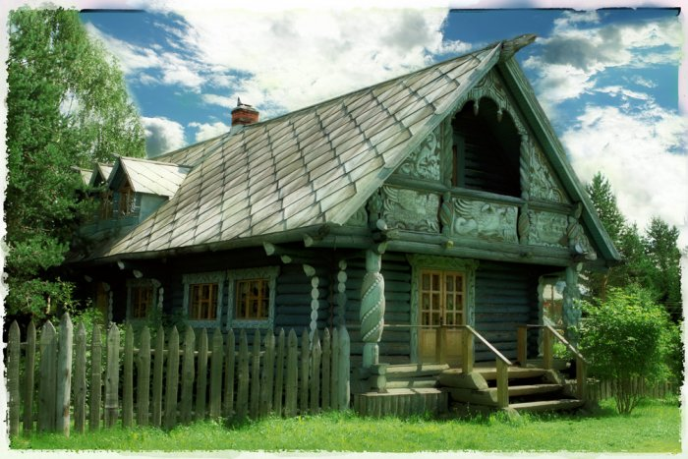
Деревянный домик, ставенки на нем, русская деревня за его окном ( изба)

Slide 22

РУССКАЯ АЗБУКА

Slide 23
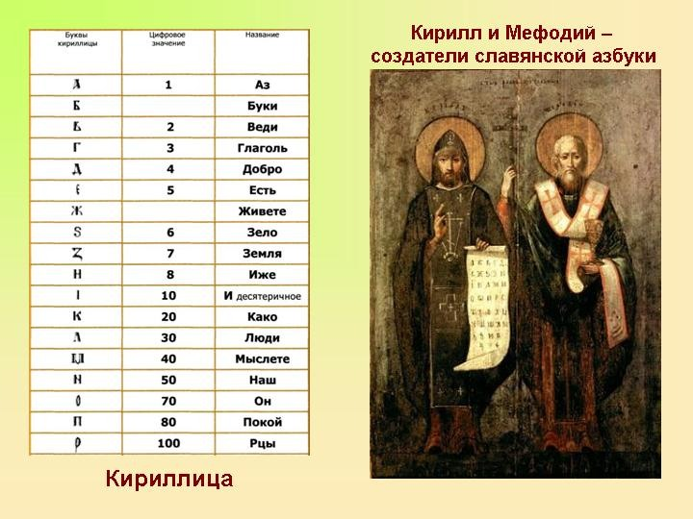

Slide 24
Жанры
потешки
фольклора
частушки
считалки
пословицы
игры
песни
небылицы
загадки
сказки
поговорки

Slide 25
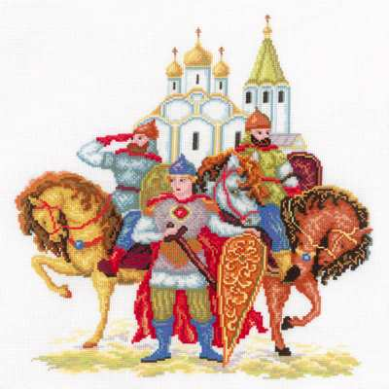
От зари и до зари
Дозор несут богатыри:
Добрыня, Алеша, и старший Илья
Три, всем нам знакомые, богатыря!
У каждого их них верный конь,
Он с ними и в воду, и в огонь.
В руках у них щит и меч,
Чтоб землю русскую беречь.
Чтоб рубежи родной земли
Враги нарушить не могли.
Караул нести им нужно
На заставе стойко, дружно.
И пока они на страже,
Может быть уверен каждый:
От врагов защищены
Покой и мир родной земли!

Slide 26
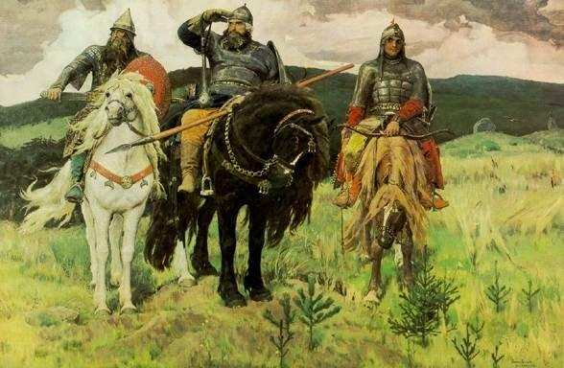

Slide 27

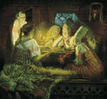
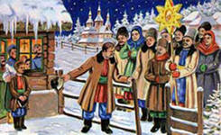
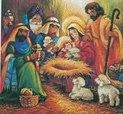
Народные праздники на Руси
( встреча Нового года, Рождество Христово, святки, колядования)

Slide 28
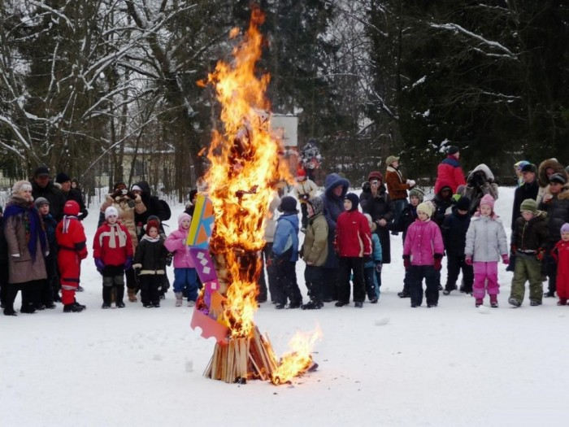
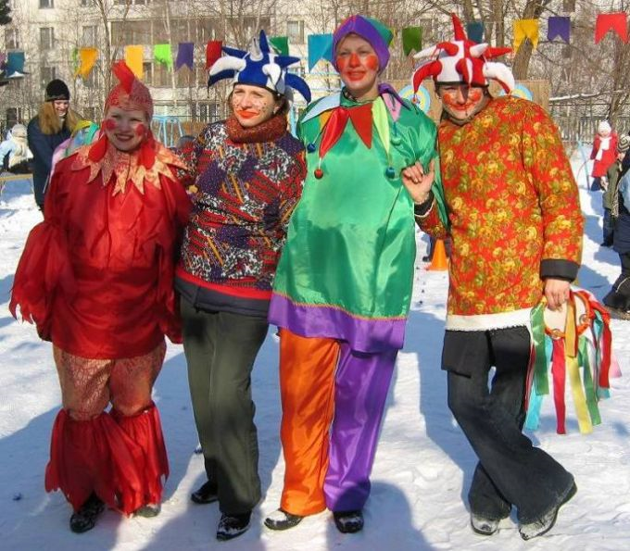
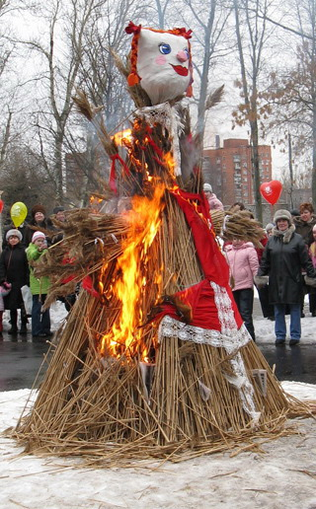
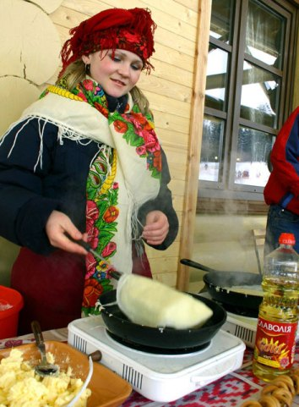
Проводы зимы, масленица

Slide 29
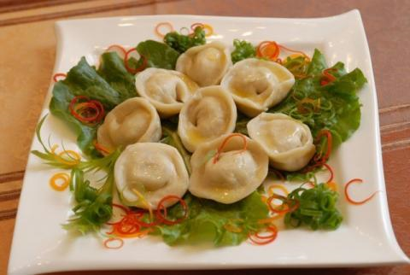
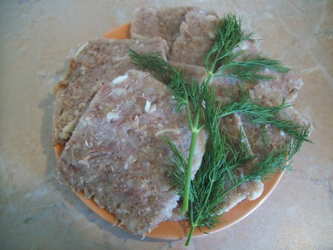
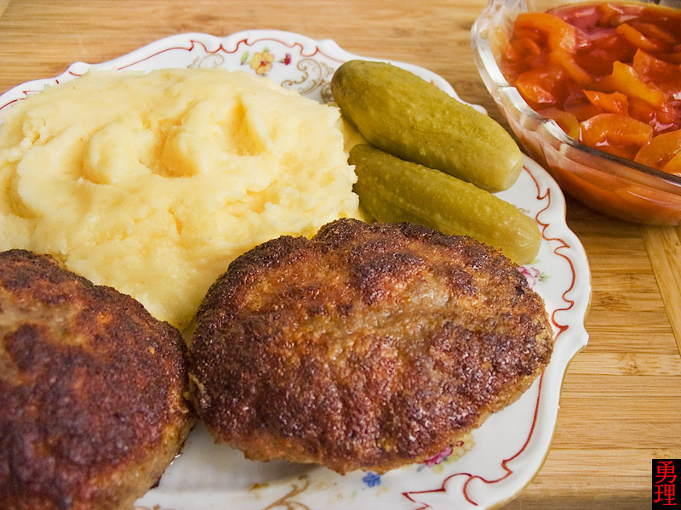
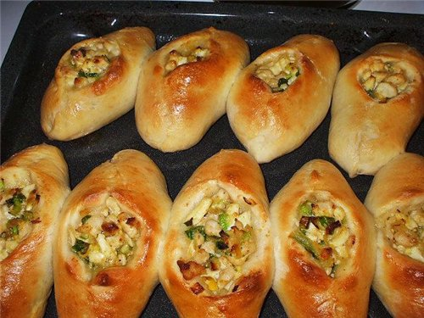
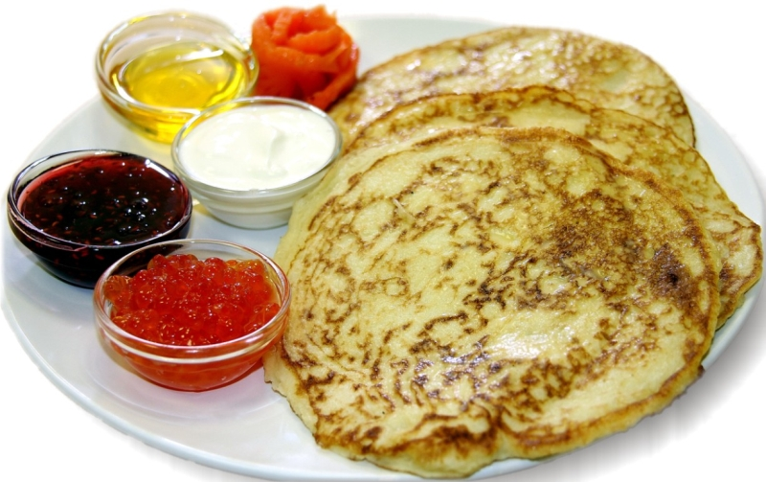
Блюда русской кухни

Slide 30
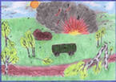
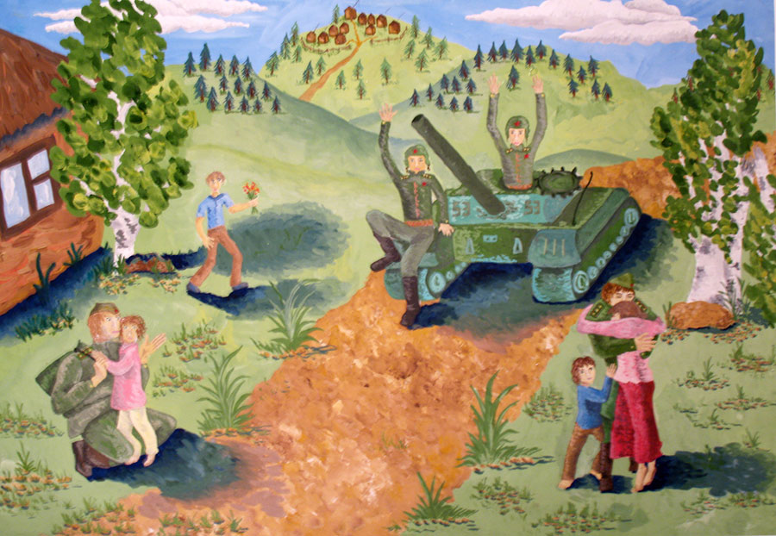
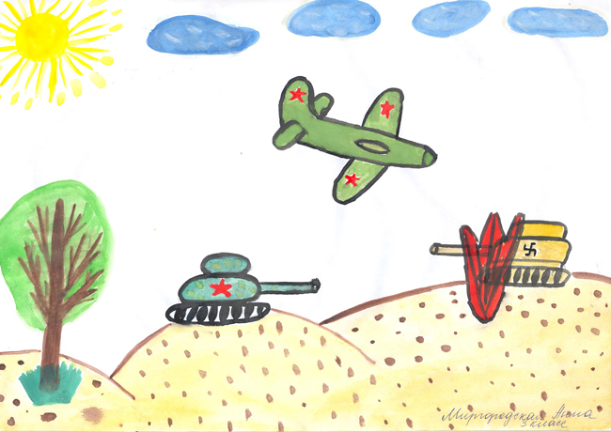
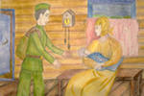

Великий День Победы

Slide 31
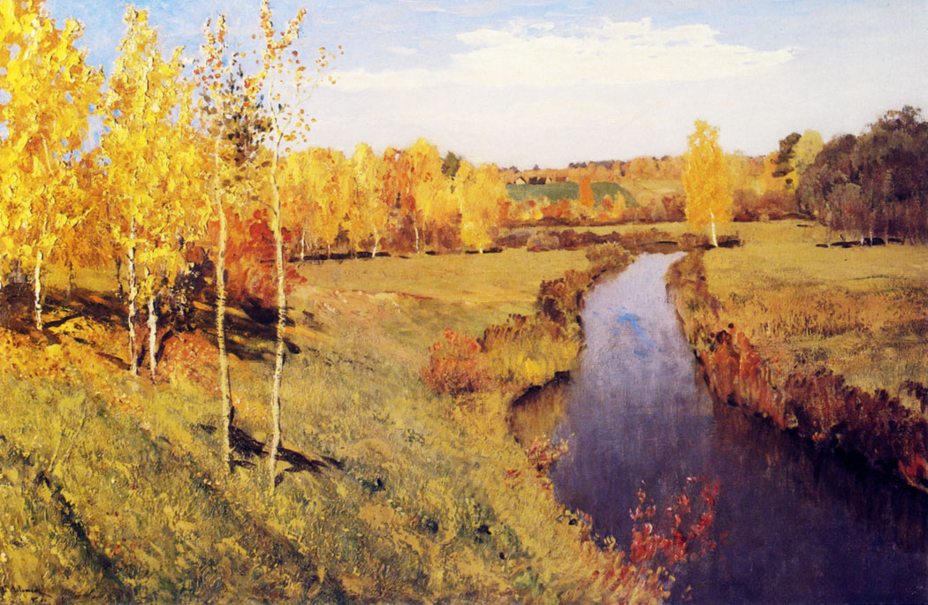

Slide 32
Береза- символ России
Само слово «береза» появилось примерно в 7 веке и произошло от глагола «беречь». Во времена язычества у древних славян было божество, которое считалось матерью всех духов, – Берегиня. Берегиня была и символом плодородия, и защитницей людей. Славяне представляли ее в образе березы, как раз в это время, скорее всего, и появилось название дерева. Изначально береза была символом плодородия и здоровья, а уже в следующие века она стала ассоциироваться с девичьей красой и женским началом, точно так же, как дуб и тополь стали ассоциироваться с мужественностью. Отголоски этих верований отразились в многочисленных древних обрядах. Если в дом приходили гости с такими словами: «У вас есть береза, а у нас – дуб…» – то это значило, что к девушке посватались родители будущего жениха. В некоторых славянских племенах было принято покрывать тела умерших женщин березовыми ветками, считалось, что так душа женщины перейдет березе. В многочисленных народных песнях, особенно свадебных, русская девица сравнивается именно с березой. Многие народы верили, что после смерти девушка превращается в березку.

Slide 33
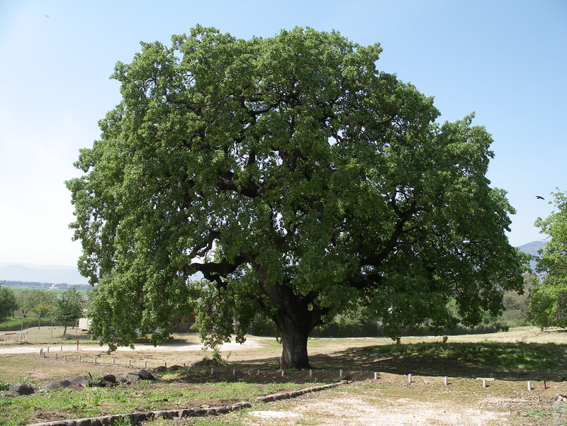

Slide 34
Дуб
Дуб принят поэтами как символ крепости духа и долголетия.
Само слово дуб в славянских языках означает «дуплистое дерево» и долгое время слова дуб и дерево считались синонимами. Более того, дуб признавался как главное, настоящее дерево.
Дуб на Руси считался также символом защиты и обороны и именно из дуба были сложены стены Московского кремля при Иване Калите.
Дубовая ветвь, дубовый венок или гирлянды используются в военной униформе как эмблемы доблести и силы.

Slide 35
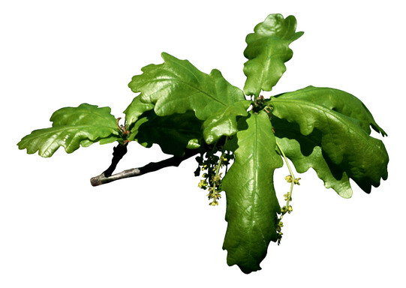
Можно вырастить саженцы дуба, чтобы принять участие в программе сохранения лесов России. Эту программу разработали экологические организации нашей страны. В октябре — ноябре в лесу или парке собирают желуди, упавшие с крупного дуба. Под тем же деревом набирают землю для посадки. Желуди помещают по одному в стаканчики из-под йогурта (высотой около 20 см), заделывая их на глубину 2—3 см. Стаканчики держат на подоконнике; почву в них регулярно увлажняют. Через несколько месяцев желуди должны дать ростки. Высаживать дубки можно в мае или в начале лета на лесной опушке (вместе с комом земли из стаканчика).

